Slide 1
快 速 采 购 （线上谈判）
招投标办公室
操作手册
2023年6月21日

Slide 2
快速采购模块
快速采购是快速采购（线上谈判）采用线上AI智能评审的方式实施学校采购项目的询比价或谈判采购。从采购需求编制、供应商报价响应到发布成交公告全流程线上进行，通过信息技术的应用，强化廉政风险防控，促进采购工作提质增效。
异议
确定供应商
发布公告
招标受理建立专家评审组
采购人细化采购需求
招标办审核
发布
公告
智能评选
采购人初选
确定供应商
发布公告
同意
供应商响应

Slide 3
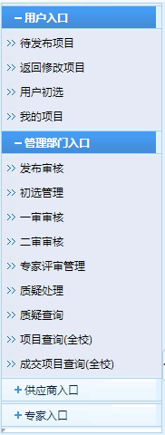
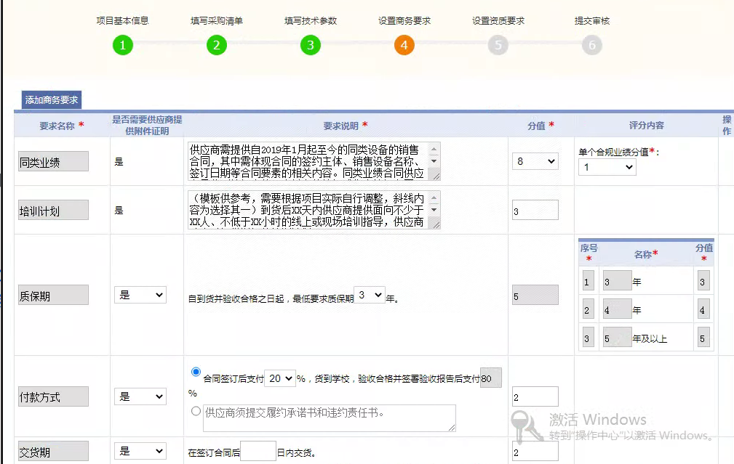
快速采购模块
系统角色：用户、管理部门（承办人）、供应商、专家4种角色。
管理部门（承办人）
专家
需求用户
供应商

Slide 4
快速采购模块
快速采购流程：
编制并发布采购需求：采购申请人填报采购需求，设置资质要求和评分指标。其中，评分指标分为价格、商务、技术
3个部分，各部分需设置分值。技术部分可对货物清单里每个设备添加多条技术参数，包括关键参数、非关键参数、
是否需要附件证明、参数权重等。
承办人审核项目需求：发布采购公告，默认报名期为5天，到期不足3家时默认延长3天。
供应商在线响应报价：已注册的供应商在项目的响应时间内（等标期一般为5天）进行报价。供应商报价时需针对资质要求、技术指标、商务指标等填写响应情况，需要附件证明的须上传附件。逐个指标响应，需上传相应的附件证明。供应商的报价信息要进行加密存储，在报价结束前任何人都无权查看。
审核投标商的资质：截止时间后承办人审核投标商的资质文件，有问题的可退回，投标商重传资质文件。
申请人初选：系统自动评审后交给申请人初选，申请人可查看各投标商的投标文件，选择非排名第一的投标商时，需说明理由。
专家评选：承办人可组织专家评选，支持随机抽取专家。专家可对每个投标商的每个指标进行评审，最终评审出排名第一的投标商为成交商。
承办人发布成交公告。

Slide 5
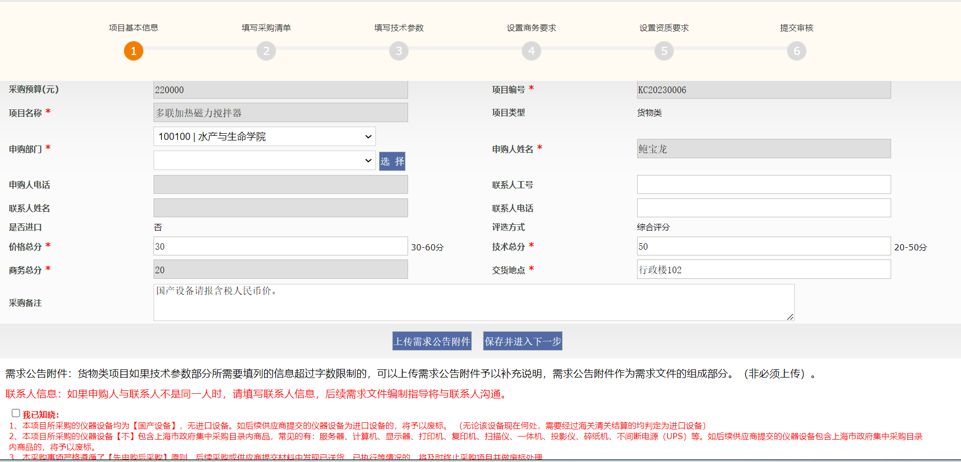
快速采购-操作手册
（一）、 需求编制--（1）明确价格分+技术分

Slide 6
快速采购-操作手册
（一）、 需求编制--（2）填写采购清单，设备名称、数量以及计量单位

Slide 7
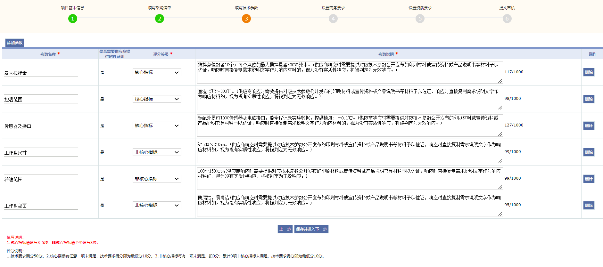
四、快速采购-操作手册
（一）、 需求编制--（3）明确技术参数名称、是否为核心产品、以及技术参数说明
注意：核心3-5项，非核心至少3项

Slide 8
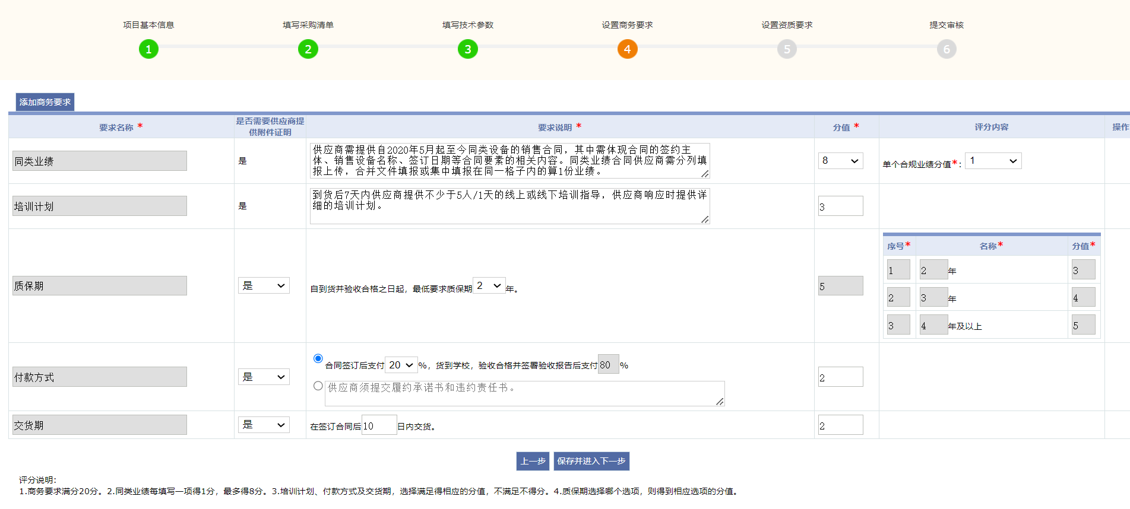
四、快速采购-操作手册
（一）、 需求编制--（4）设置商务条款，可以调整个别分数和数量
注意：核心3-5项，非核心至少3项

Slide 9
快速采购-操作手册
（一）、 需求编制--（5）设置资质要求，基本要求为营业执照以及信用中国证明。
其他资质根据具体需求以及相关法规来设置

Slide 10
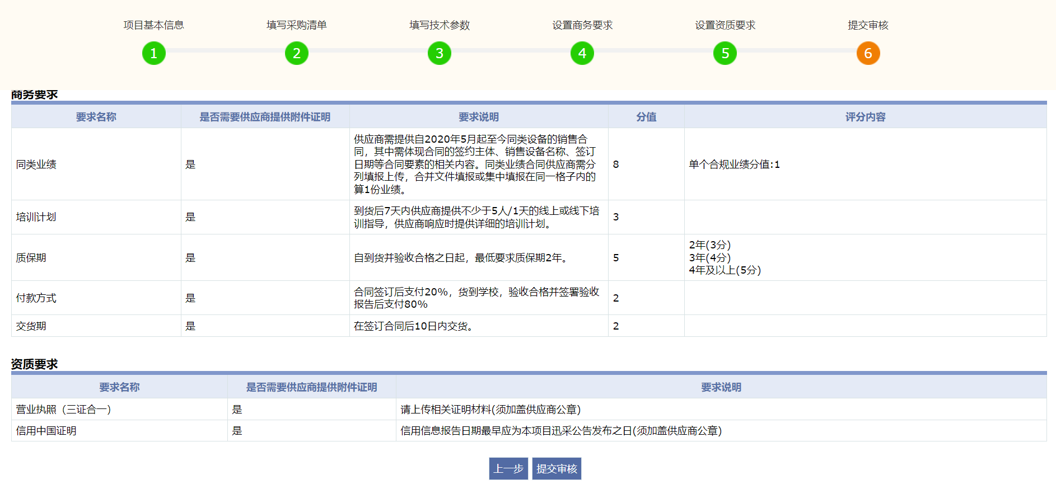
快速采购-操作手册
（一）、 需求编制--（6）再次确认采购需求，即可提交。

Slide 11
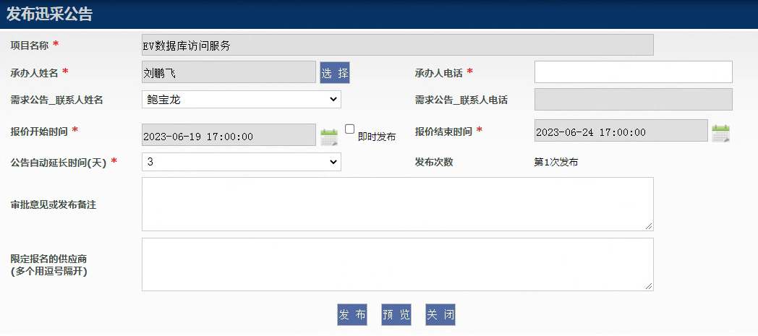
快速采购-操作手册
（二）、招标办审核需求--用户提交项目需求后，承办人查看各个指标是否合理，没问题即可发布采购公告。有问题时可返回给用户修改。
注意项目第一轮为5天，如5天内报名不满三家，则再次顺延3天。

Slide 12
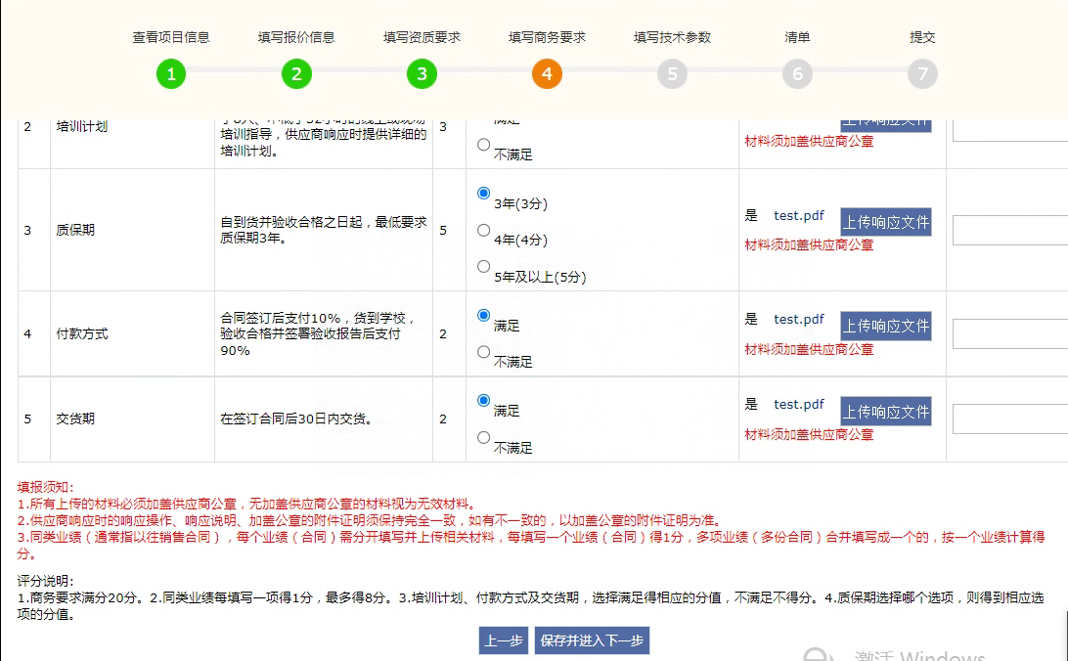
快速采购-操作手册
（三）、供应商投标--供应商需逐个指标进行响应，每个满足的指标必须上传文件证明满足要求，全部响应后提交。

Slide 13
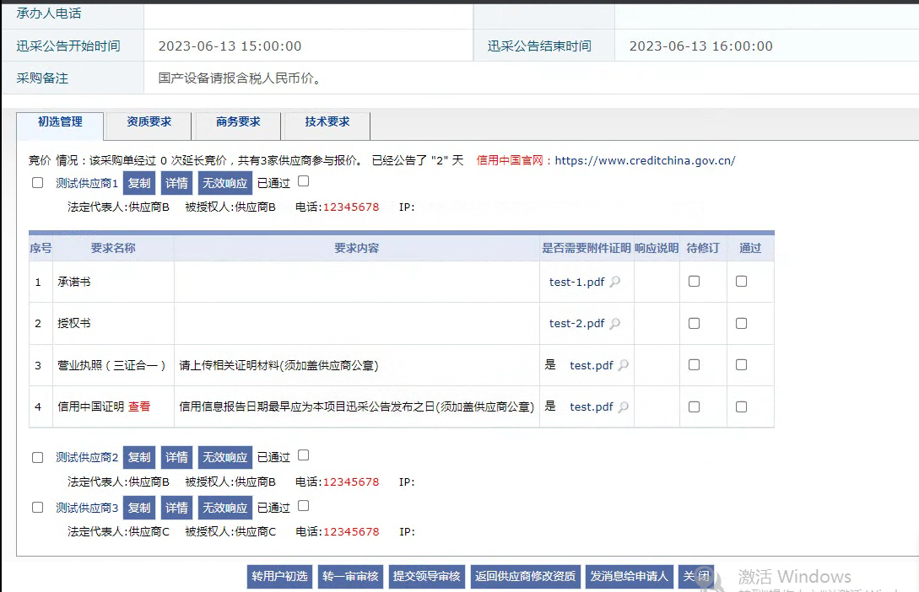
快速采购-操作手册
（四）、招标办资质审核--项目到截止时间后，承办人可查看投标商的资质文件是否符合要求，不符合要求的，可把该供应商设为无效响应，也可返回供应商修改资质。

Slide 14
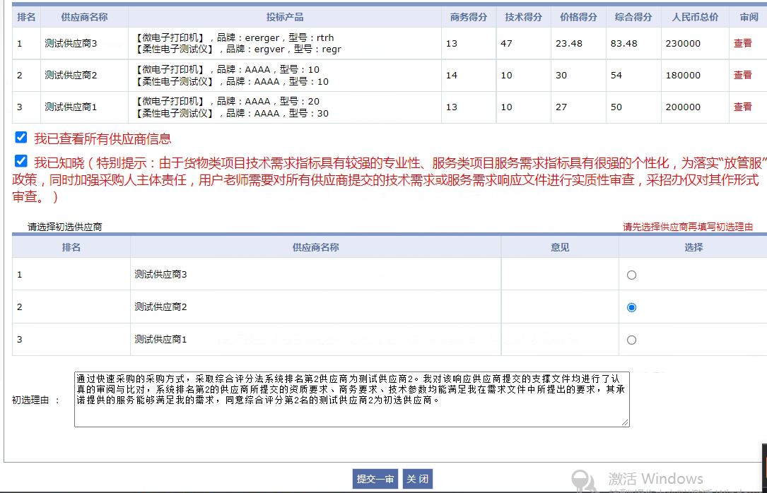
快速采购-操作手册
（五）、评审环节--1.用户初选：用户必须查看各家投标商的报价信息，选择中标商，并说明选择理由。系统提供默认的选择理由，确认无误后提交一审。

Slide 15
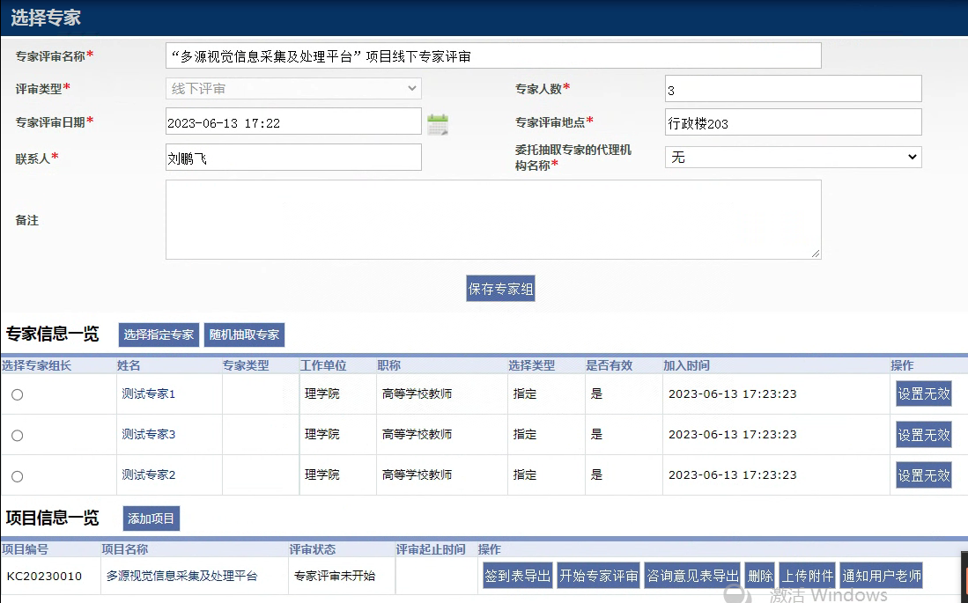
快速采购-操作手册
（五）、评审环节--2.组建专家组：用户选择的非排名第一的投标商时，需组织专家评审。设置专家人数后可从专家库随机抽取或指定。可打印专家签到表、评审意见表。

Slide 16
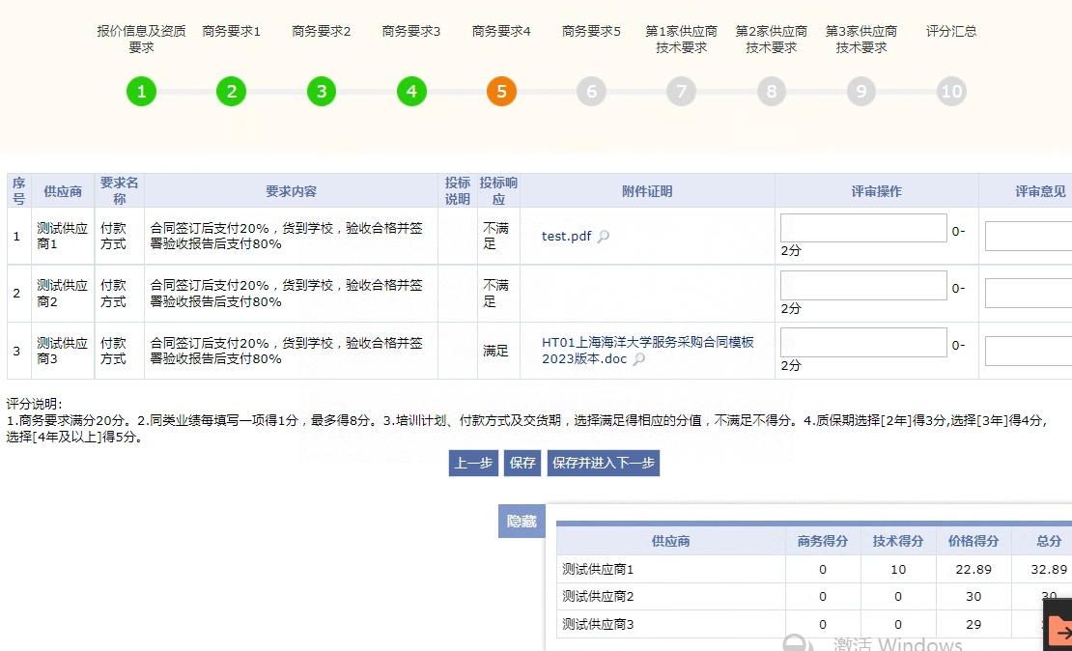
快速采购-操作手册
（五）、评审环节--3.专家评审：专家登录系统后可对分配给他的项目进行评审，对报价及资质要求、商务要求、技术要求进行逐个指标评审。最后由专家组组长汇总提交。。

Slide 17
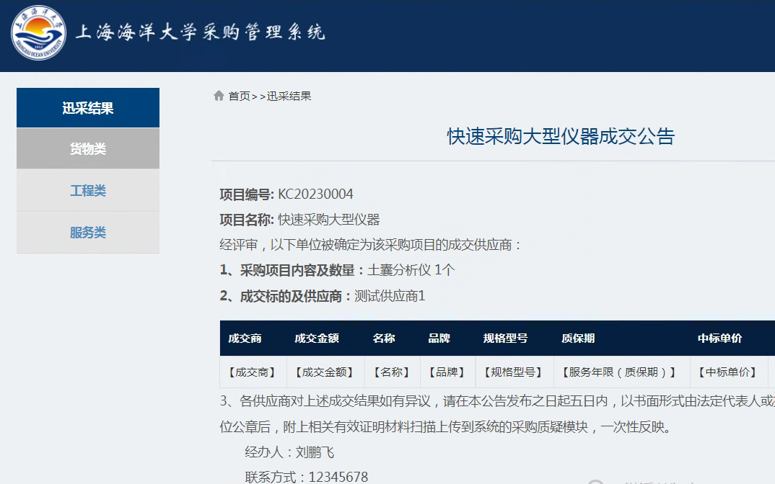
快速采购-操作手册
（五）、评审环节--4.发布成交公告：用户初选排名第一的投标商或专家评审后可发布成交公告，可预览公告内容。
公告结束后，打印成交通知书，即可合同签订环节

Slide 18
不忘初心再出发，牢记使命勇担当
感 谢 支 持
上海海洋大学招投标办公室
SHANGHAI Ocean University Bidding Office

